Slide 1
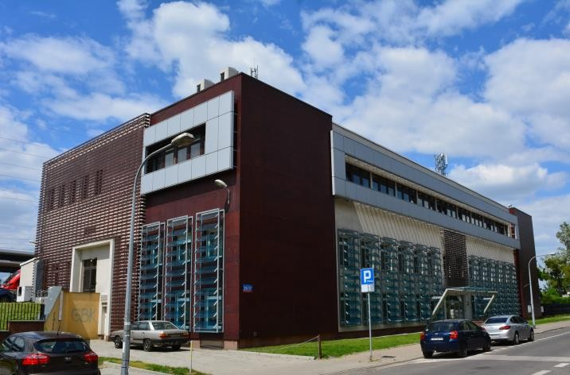
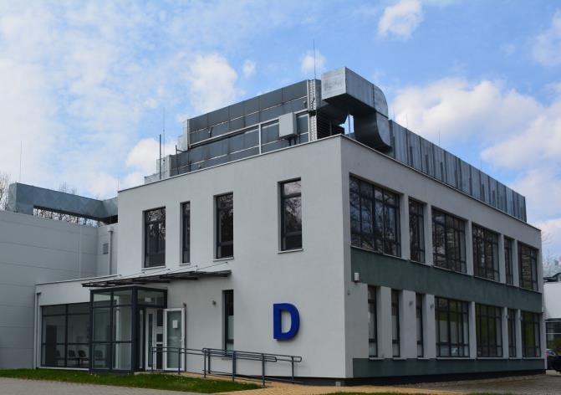

„Super-strong fasteners made from nanocrystalline austenitic steel modified by high- pressure forming”）
（由纳米奥氏体钢经高压成形改造的超强紧固件）
EngD Mariusz Kulczyk（Mariusz Kulczyk工程博士）
Laboratory of Plastic Deformation Under High Pressure（高压下的塑性变形实验室）
Institute of High Pressure Physics of the Polish Academy of Sciences (IHPP PAS) （波兰科学院高压物理研究所(IHPP PAS)）
ul. Sokolowska 29/37, 01-142 Warsaw（华沙Sokolowska街29/37号，01-142华沙）
Warszawa 20.09.2022
（华沙 2022.09.20）

Slide 2
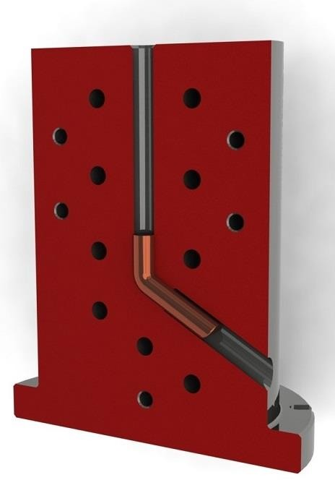
Unconventional severe plastic deformation techniques :
（非传统的严重塑性变形技术 :）
equal channel angular presing, ECAP *, 1995 r.（等通道转角挤压，ECAP*，1995r.）
high pressure torsion, HPT**, 2000 r.（高压扭转，HPT**，2000r.）
multiple forging, MF（多次锻造，MF）
cyclic extrusion compression, CEC（循环挤压压缩，CEC）
accumulative roll bonding, ARB（累积滚压焊，ARB）
repetitive corrugation and straightening, RSC（反复波纹和矫直，RSC）
hydrostaic extrusion, HE（静液挤压, HE）
Cross-section of the ECAP process chamber IHPP PAS
（ECAP过程室的横截面）IHPP PAS
*V. M. Segal, Materials processing by simple shear, Materials Science and Engineering, A197, (1995), p. 157.
（*V. M. Segal, 材料加工的简单剪切，材料科学与工程，A197，（1995），第157页）
** R. Z. Valiev et al., Bulk nanostructured materials from severe plastic deformation, Progress in Materials Science, vol. 45 No. 2 (2000), p.104.
（** R. Z. Valiev等人，来自严重塑性变形的大量纳米结构材料，《材料科学进展》，第45卷第2期（2000），第104页）

Slide 3
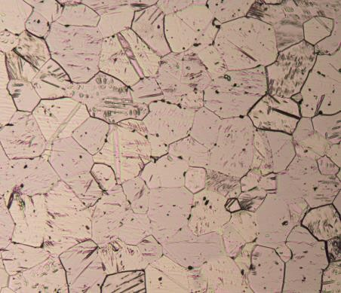
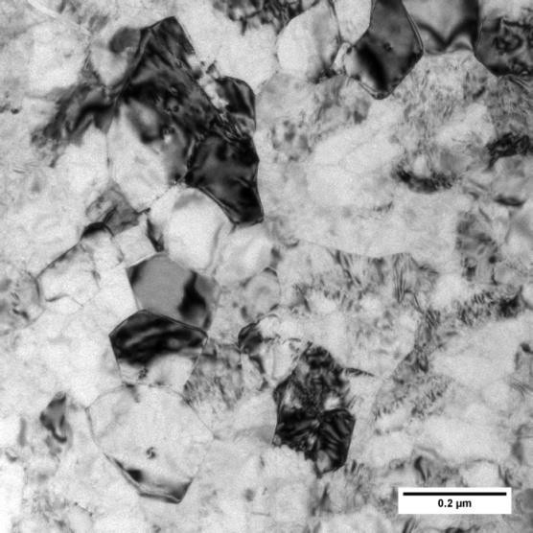
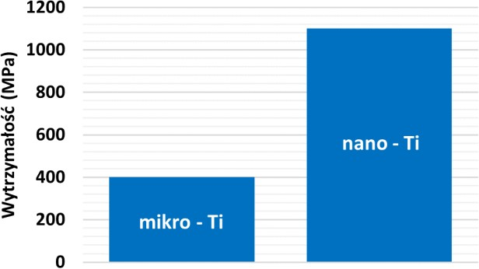
Unconventional severe plastic deformation techniques : （非传统的严重塑性变形技术 :）
Improving material properties
（改善材料性能）
Microstructure refinement of materials
（材料的微观结构细化）
Ultimate tensile strength [MPa]
极限拉伸强度[MPa]
d = 70 µm
d = 100 nm
Coarse grained titanium before HE
IHPP PAS
（静液挤压前的粗粒钛）
Nanocrystalline titanium after HE
IHPP PAS
（静液挤压后的纳米晶体钛）
Comparison of titanium strength coarse grained and nanocrystalline IHPP PAS
（粗粒钛和纳米晶体钛强度的比较 ）

Slide 4
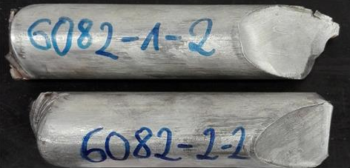
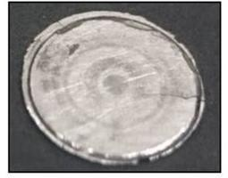
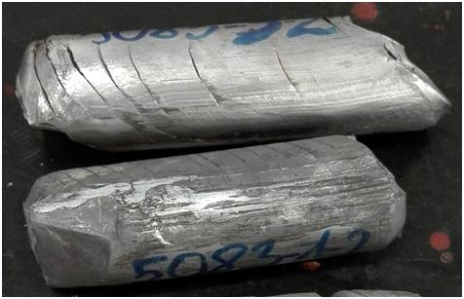
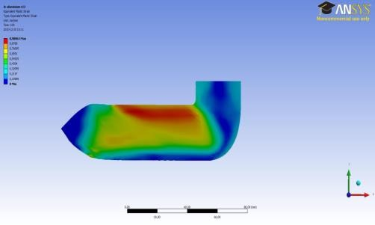
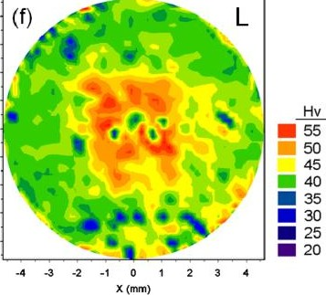
Unconventional severe plastic deformation techniques :
（非传统的严重塑性变形技术 :）
How to make products from such materials for industrial applications?
ECAP后的铝合金样品
Samples after ECAP, aluminum alloys, IHPP PAS
Mg base composite sample after HPT*
（HPT*后的镁基复合样品）
如何用这种材料制作工业应用的产品？
Stress distribution on the cross-section in ECAP process, IHPP PAS
（ECAP过程中横截面上的应力分布）
Hardness distribution on aluminium plate after HPT**
（HPT后的铝板上的硬度分布）
*M. Gajdics et al. Microstructural Investigation of Nanocrystalline Hydrogen-Storing Mg-Titanate Nanotube Composites Processed by High-Pressure Torsion , Energies 2020, 13(3), 563
** R.B. Figueiredo et al. An Evaluation of Homogeneity and Heterogeneity in MetalsProcessed by High-Pressure Torsion, ACTA PHYSICA POLONICA A No.3, Vol 122, 2012

Slide 5
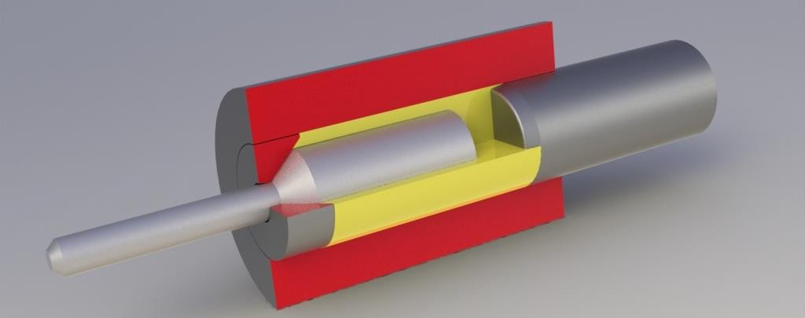
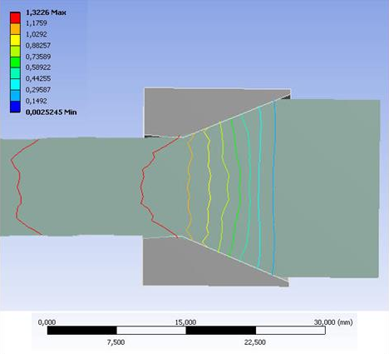
Hydrostatic extrusion process HE:
（静液挤压工艺HE）
Plastic deformation zone
Billet
塑性变形区
钢坯
Wykorzystanie wysokiego ciśnienia
do deformacji plastycznej materiałów
Product
产品
Compression
Medium
压缩
中间区
Principle of the HE process
静液挤压流程原理
Distribution of plastic deformation in the deformation zone, IHPP PAS
（变形区的塑性变形分布情况）
large unit deformations, up to ε ~ 2.7 in one step, up to ε ~ 6 in multistep,（较大的单位变形，单步变形可达ε ~ 2.7，多步变形可达ε ~ 6）
high rate of plastic deformation, up to έ = 10³ s⁻¹ ,（高速率的塑性变形，最高可达 έ = 10³ s⁻¹）
efficient generation of defects leading to refinement of the structure,（有效产生缺陷，从而细化结构）
inhibition of the fracture process and the formation of microcracks.（抑制了断裂过程和微裂纹的形成）
*M. Kulczyk, Zastosowanie wyciskania hydrostatycznego do rozdrobnienia ziarna w niklu, Rozprawa Doktorska, Warszawa 2007, Politechnika Warszawska, Wydział Inżynierii Materiałowej.

Slide 6
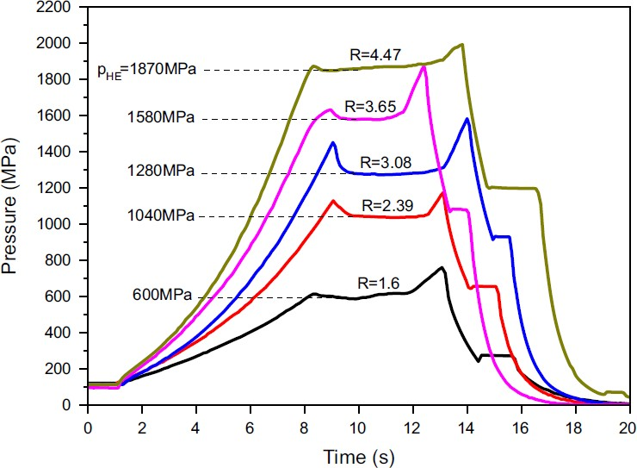
Application of the hydrostatic extrusion process for the plastic deformation of Austenitic steel 316L for fasteners
（静液挤压工艺在316L奥氏体钢紧固件塑性变形中的应用）
high strength and corrosion resistance,（高强度和耐腐蚀性）
strengthening by plastic deformation only,（仅通过塑性变形进行强化）
A4 60 (UTS = 600 MPa) – widely available,
（A4 60 (UTS = 600 MPa) - 广泛使用）
A4 70-80 – narrow diameter range,
（A4 70-80 - 狭窄的直径范围）
A4 100, 120 – classes developed in IHPP PAS.
（A4 100, 120 - 在IHPP PAS开发的类别等级）
The main HE technology conditions:
（主要的流体力学挤压技术条件：）
reducing the number of process operations,
（减少工艺操作的次数）
optimisation of the mechanical properties and product geometries
（机械性能和产品几何形状的优化）
Optimisation of the hydrostatic extrusion process for steel 316L, one pass processes
*W. Pachla, J. Skiba, M. Kulczyk, S. Przybysz, M. Przybysz, M. Wróblewska, R. Diduszko, R. Stępniak, J. Bajorek, M. Radomski, W. Fąfara, Nanostructurization of 316L type austenitic stainless steels by hydrostatic extrusion Materials Science and Engineering: A, 615, pp. 116-127, 2014.
* Development project „ New metallic materials with nanometric structure for applications in modern industries” POIG 01.03.01-00-015/08, 2008 -2015
(316L钢的静水挤压工艺的优化，单程工艺)

Slide 7
Application of the hydrostatic extrusion process for the plastic deformation of Austenitic steel 316L for fasteners
（静液挤压工艺在316L奥氏体钢紧固件塑性变形中的应用）
400
Coefficient of variation, CV _{HV10}
0,09
0,08
0,07
0,06
0,05
0,04
0,03
0,02
0,01
0
360
320
变异系数，CV HV10
Hardness HV10
硬度HV10
280
240
200
160
commercial steel
120
0,2 0,4
a - stal komercyjna
R~1.5
R > 2 R~2.5
0
0,6
0,8
1
0
0,5
1 1,5
reduction, R
(减少,R)
2
2,5
3
equivalent diameter 1/x
(等效直径1/x)
Effect of reduction in HE of 316L steel on the hardness distribution on the cross section
Effect of reduction in HE of 316L steel on the coefficient of variation of distribution
降低316L钢的静液挤压对横截面硬度分布的影响
降低316L钢的HE对分布变异系数的影响
* European patent „Method of producing high-strengh rods of austenitic steel and a rod produced by such a method” EP2872267B1, aktywny do 2033 r. zgłoszony przez Instytut Wysokich Ciśnień
Polskiej Akademii Nauk. Autorzy: W. Pachla, M. Kulczyk, J. Skiba, K. Wojciechowski,

Slide 8
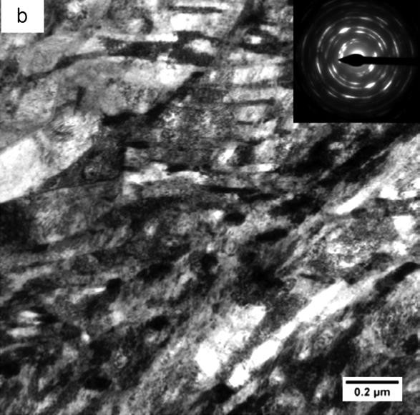
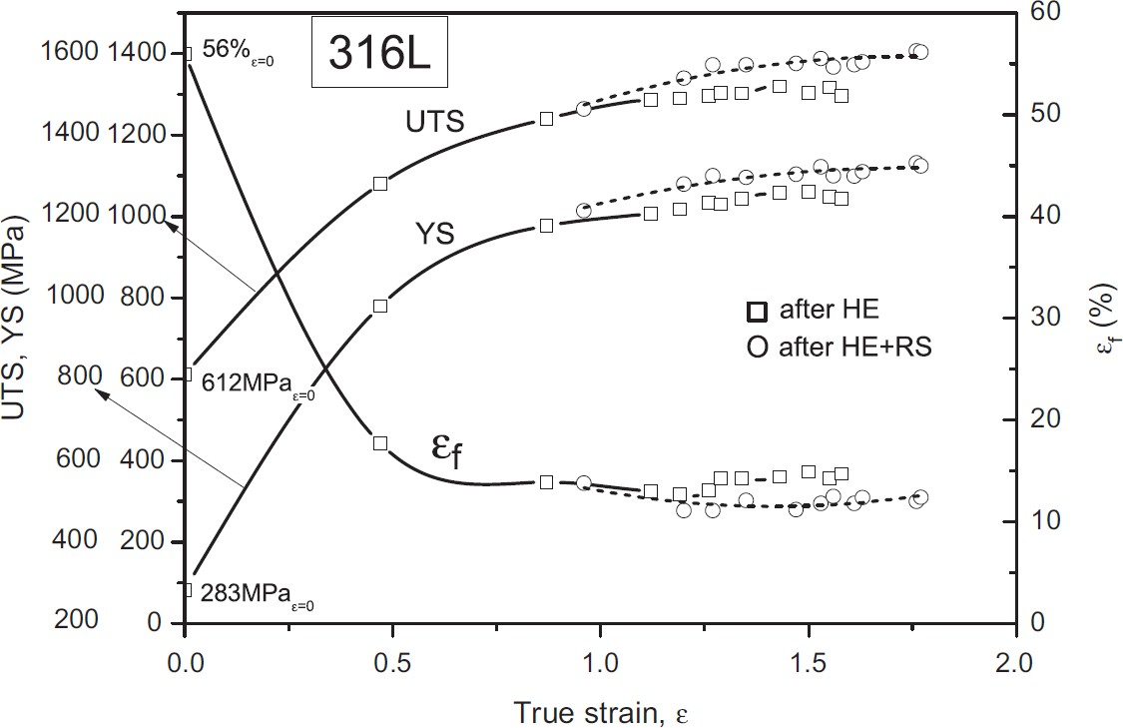
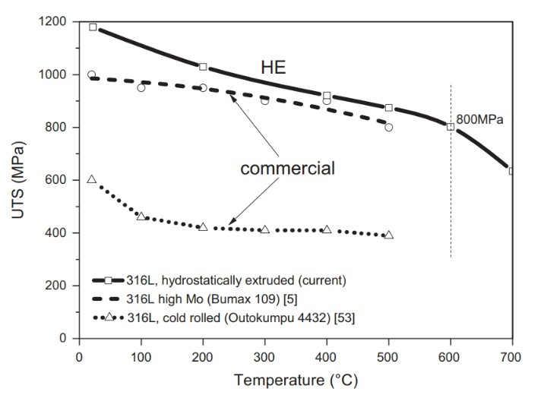
Application of the hydrostatic extrusion process for the plastic deformation of Austenitic steel 316L for fasteners
（静液挤压工艺在316L奥氏体钢紧固件塑性变形中的应用）
A4 120 class
A4 , 120类
真应变
Microstructure of 316L steel after HE (R>2)
Effect of deformation on the mechanical properties of steel 316L
Thermal stability of steel 316L after HE
静液挤压后316L钢的显微结构(R>2)
变形对316L钢的机械性能的影响
316L钢静液挤压后的热稳定性
*W. Pachla, J. Skiba, M. Kulczyk, S. Przybysz, M. Przybysz, M. Wróblewska, R. Diduszko, R. Stępniak, J. Bajorek, M. Radomski, W. Fąfara, Nanostructurization of 316L type austenitic stainless steels by hydrostatic extrusion Materials Science and Engineering: A, 615, pp. 116-127, 2014.
* Development project „ New metallic materials with nanometric structure for applications in modern industries POIG 01.03.01-00-015/08, 2008 -2015

Slide 9
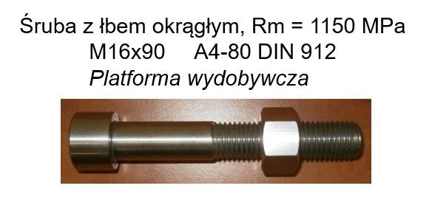
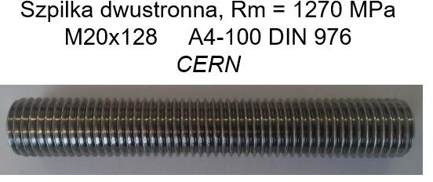
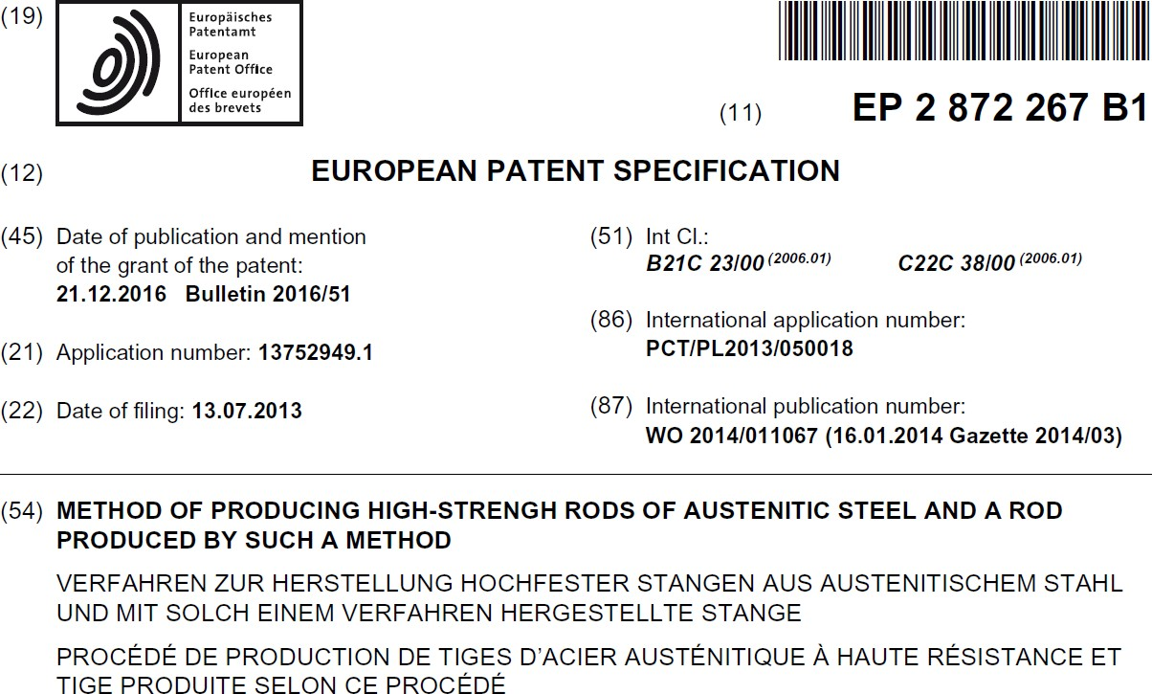


Application of the hydrostatic extrusion process for the plastic deformation of Austenitic steel 316L for fasteners
（静液挤压工艺在316L奥氏体钢紧固件塑性变形中的应用）
圆头螺钉
双面销
Round-headed screw, UTS = 1150 MPa M16x90 A4-80 DIN 912
extraction platform
Two-sided pin, UTS = 1257 MPa M20x128 A4-100 DIN 976 CERN
欧洲专利说明书
公布日期和提及授予专利权的日期
国际专利分类号
国际申请号
申请号
国际公布号
Examples of austenitic steel fasteners made by material after hydrostatic extrusion process
填写日期
奥氏体钢紧固件的实例，由材料经过静水挤压工艺制成
奥氏体钢高强度棒材的生产方法用这种方法生产的棒材（英语）
奥氏体钢高强度棒材的生产方法用这种方法生产的棒材（德语）
奥氏体钢高强度棒材的生产方法用这种方法生产的棒材（法语）

Slide 10
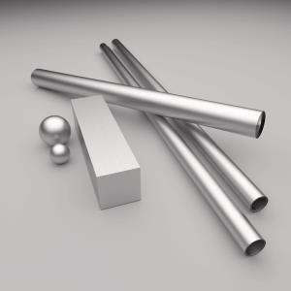
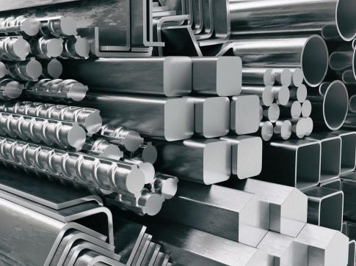
Further development and commercialization of technology
技术的长远发展和商业化
extending the range of fasteners to include ferritic steels
（扩大紧固件范围，包括铁素体钢）
-lower thermal expansion,（较低的热膨胀）
-good corrosion resistance at elevated temperatures,（在高温下具有良好的耐腐蚀性）
-better thermal conductivity and improved creep resistance,（更好的导热性和更好的抗蠕变性）
-higher creep resistance,（更高的抗蠕变性）
-greater resistance to stress corrosion cracking（更强的抗应力腐蚀开裂能力）
-low tensile strength.（低抗拉强度）
Application（应用）:
magnetic fasteners, corrosive seawater applications, automobile industry,
nuclear reactors
（磁性紧固件、腐蚀性海水的应用、汽车工业、核反应堆）
additional tests using the technology developed
（使用开发的技术进行更多的测试）

Slide 11
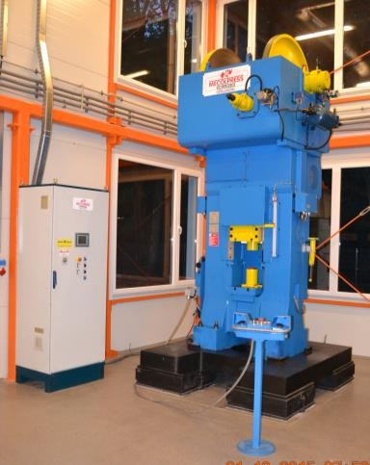
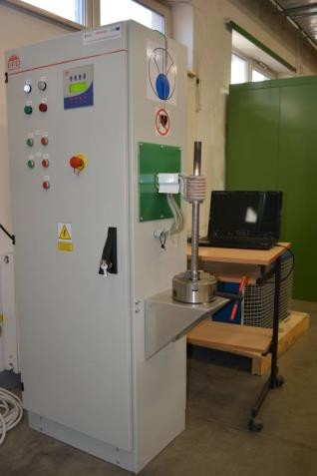
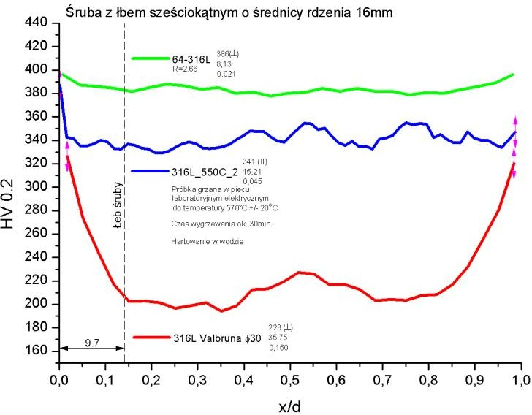
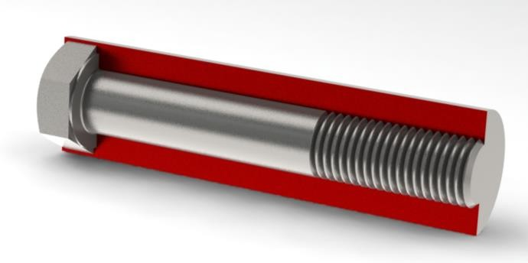
Further development and commercialization of technology
技术的长远发展和商业化
reducing material losses in the manufacturing process
（减少制造过程中的材料损失）
核心直径为16毫米的六角头螺钉
Screw (final product)
Hexagonal head screw with 16 mm core diameter
316L after HE
螺钉
(最终产品)
316L after HE + forging
Screw head
316L commercial steel
material waste
Forging process with spot induction
heating, IHPP PAS
Hardness distribution on cross-section of starting material, material after HE and after HE + forging
bar after HE proces
材料损耗
点感应加热锻造工艺, IHPP PAS
原始材料、HE后的材料和HE+锻造后的材料横截面上的硬度分布
静液挤压工艺后的钢杆

Slide 12
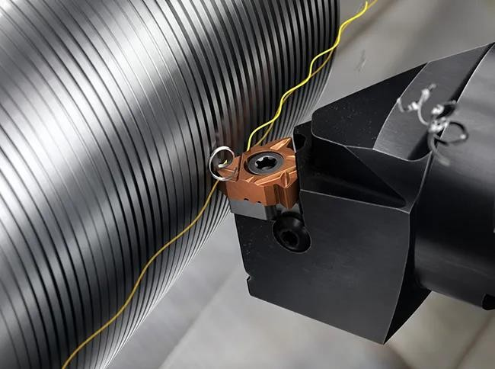
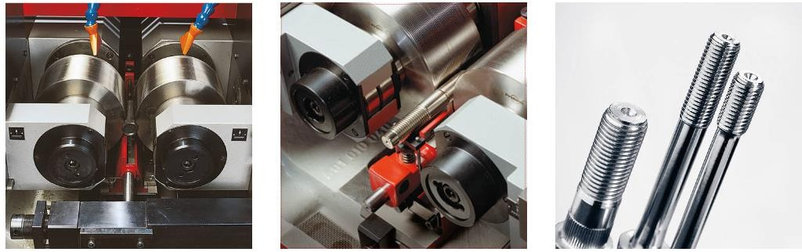
Further development and commercialization of technology
技术的长远发展和商业化
industrial thread-forming technology
工业螺纹成型技术
Industrial thread rolling methods* (future)
Thread cutting on laboratory scale (current)
工业轧制螺纹方法*
（未来）
实验室规模的螺纹切割（目前）
* Profiroll Technologies (www.profiroll.com)

Slide 13

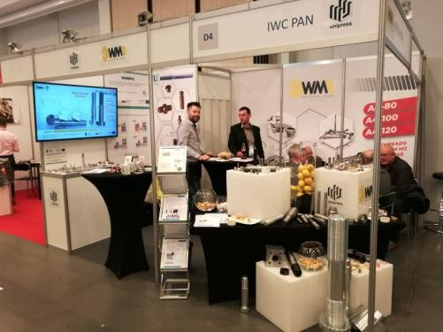
Further development and commercialization of technology
技术的长远发展和商业化
search for end users of the technology, full commercialization
（寻找技术的终端用户，全面实现商业化）
-trade fairs,（贸易展览会）
-website,（网站）
-individual customer search,（个人客户搜索）
……
A spinn-off company implementing technologies developed at IHPP PAS
一家实施IHPP PAS所开发技术的衍生公司

